Slide 1
第5章 几何造型
5.1 形体的定义和存储模型
5.2 实体表示方法
5.3 布尔运算
5.4 分形几何造型

Slide 2
第5章 几何造型
几何造型：是指能将物体的形状存储在计算机内，形成该物体的三维几何模型，并能为各种具体应用提供信息的一种技术。比如，能够在任意方向显示物体形状，计算体积、表面积、重心等。这个模型是对原物体的确切的数学描述或是对原物体某种状态的真实模拟。

Slide 3
5.1 形体的定义和存储模型
5.1.1 形体的定义
几何形体由基本元素点、边、环、面、体、体素等组成。
1、点
点是最基本的零维几何元素，包括端点、切点、交点和孤立点等。
在二维或三维空间中的点用坐标定义为(x, y)或(x, y, z)。

Slide 4
5.1.1 形体的定义
对于自由曲线或曲面的描述常用以下三种类型的点：
控制点：用来确定曲线和曲面的位置与形状，而相应曲线和曲面不一定经过的点。
型值点：用来确定曲线和曲面的位置与形状，而相应曲线和曲面一定经过的点。
插值点：为提高曲线和曲面的精度，在型值点之间插入的一系列点。

Slide 5
5.1.1 形体的定义
2、边
边是一维几何元素，是两个相邻面（对于正则形体）或多个相邻面（对于非正则形体）的交界。
直线边由其端点（起点和终点）定界；曲线边由一系列型值点或控制点表示，也可用显式、隐式方程表示。
3、环
环是由有序、有向边组成的面的封闭边界。环中的边不能相交，相邻两条边共享一个端点。

Slide 6
5.1.1 形体的定义
内环和外环：确定面的最大外边界的环称为外环，其边按逆时针方向排序；确定面中内孔边界或凸台边界的环称为内环，其边按顺时针方向排序。因此，在面上沿一个环前进，左侧总在面内，右侧总在面外。
4、面
面是二维几何元素，是形体上一个有限且非零的区域，由一个外环和若干个内环界定其范围。一个面可以无内环，但必须有且只有一个外环。
面有方向性：用其外法矢方向作为该面的正向。若一个面的外法矢向外，此面为正向面；反之，为反向面。

Slide 7
5.1.1 形体的定义
5、体
体是三维几何元素，是由封闭表面围合成的有效空间，其边界是有限面的并集。
6、体素
体素是可以用有限个尺寸参数定位和定形的体，比如长方体、圆柱体、圆锥体、圆环体、球体、棱柱体、棱锥体、棱台体等。也可以是由参数定义的一条（或一组）截面轮廓线沿一条（或一组）空间参数曲线作扫描运动而产生的形体。

Slide 8
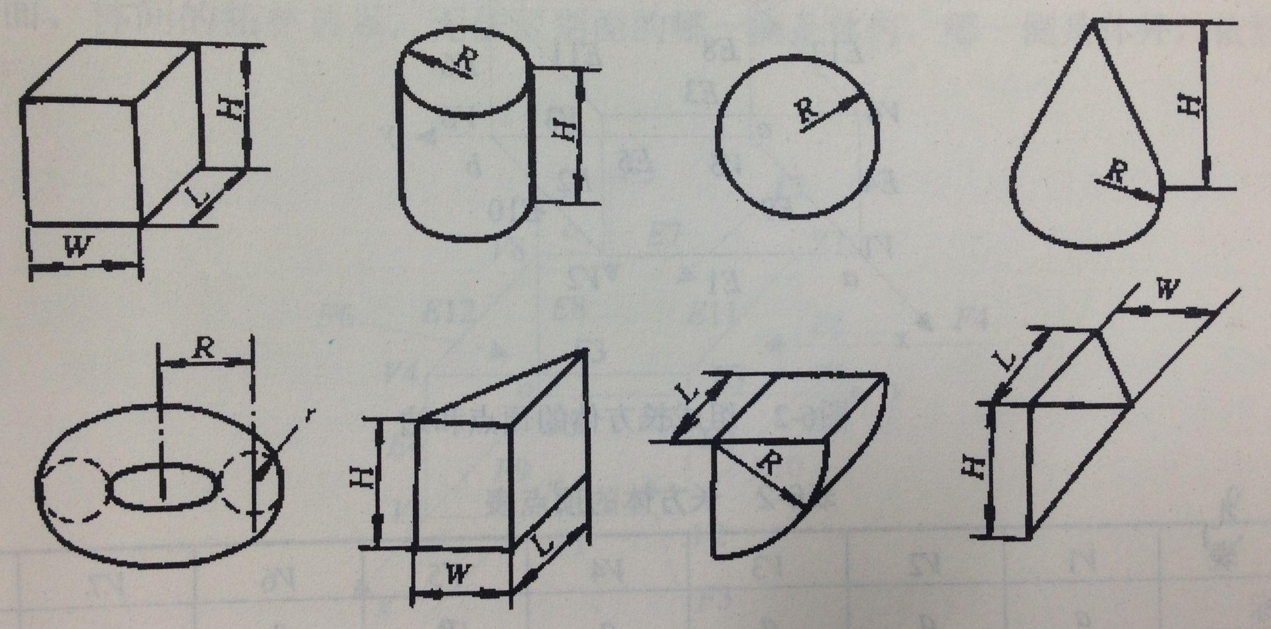
5.1.1 形体的定义
常见体素及其定义参数

Slide 9
5.1.1 形体的定义
几何形体有两种重要信息：
几何信息：用于描述几何元素（如点、线、面等）的空间位置和大小。比如，点的空间坐标值、线段的长度等。
拓扑信息：用于描述几何元素之间的相互连接关系。只反映几何元素的结构关系，不考虑它们各自的绝对位置，这种关系称为拓扑关系。几何元素之间共有九种拓扑关系：面-面相邻性、边-边相邻性、顶点-顶点相邻性、边-面相邻性、顶点-面相邻性、顶点-边相邻性、面-边包含性、面-顶点包含性、边-顶点包含性。

Slide 10
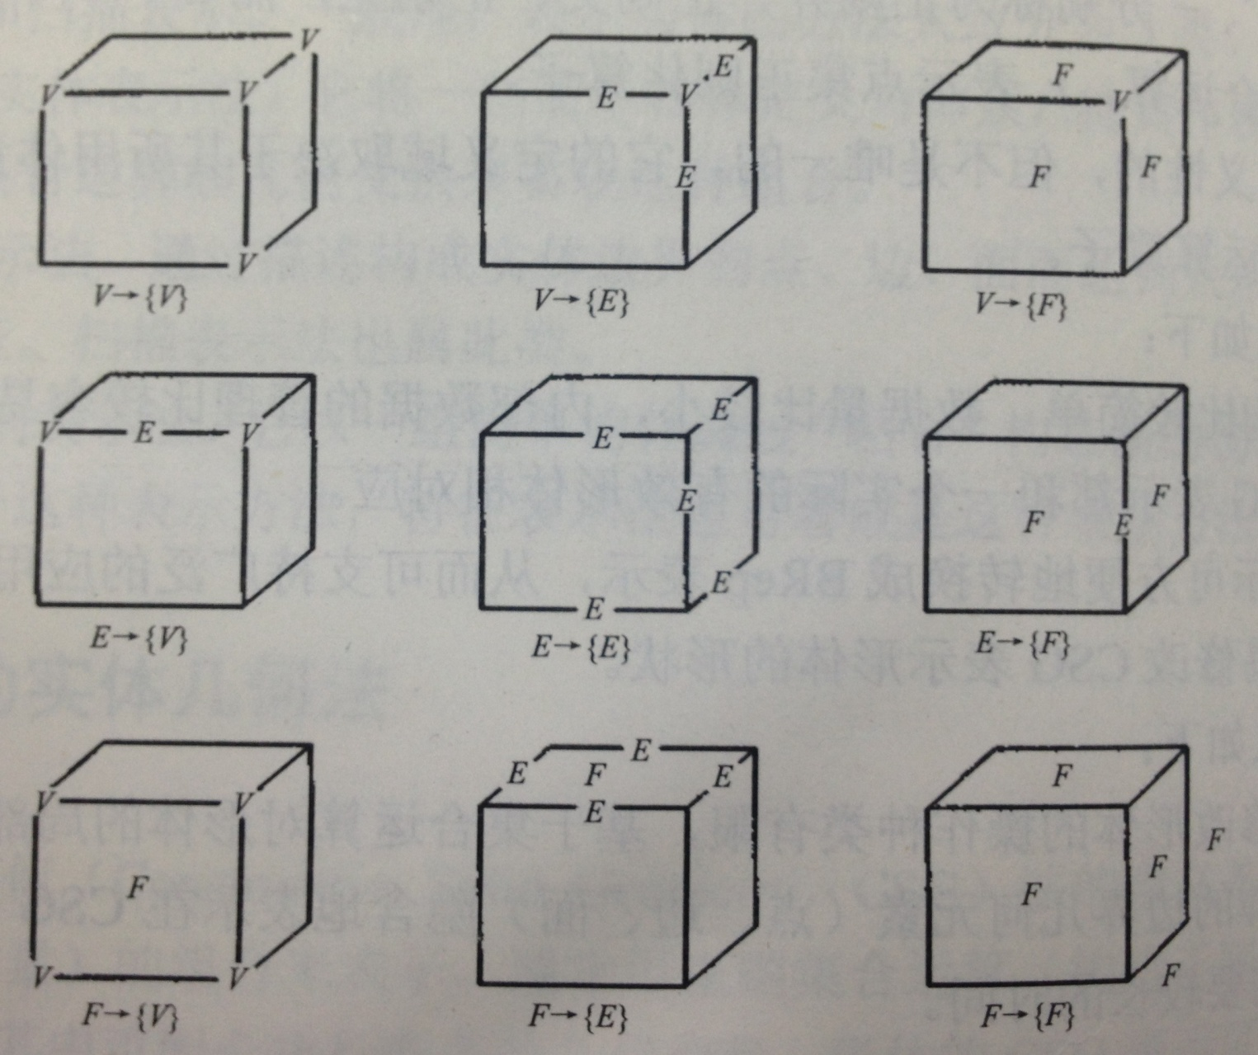
5.1.1 形体的定义
几何元素之间的九种拓扑关系

Slide 11
5.1.2 形体的存储模型
三维形体在计算机内的三种存储模式决定了形体的三种存储模型：线框模型、表面模型和实体模型。
1、线框模型（Wireframe Model）
是CAD/CAM技术中最早使用的三维模型。它表示的是物体的棱边。它由物体上的顶点、直线、曲线等几何要素组成。在计算机内部采用顶点表和边表来表达。
顶点表：记录每个顶点的编号和其坐标值。
边表：记录每条棱边的编号以及该条边所连接的起点和终点编号。

Slide 12
5.1.2 形体的存储模型
例：图5-1、表5-1、表5-2说明了线框模型在计算机内存储的数据结构原理。
Z
c
E7
V7
V8
描述对象：物体的顶点和棱边
数据结构：顶点表+边表
E12
E8
E11
E6
V4
E3
V3
b
Y
O
V5
E5
V6
E4
E2
E9
E10
V1
a
E1
V2
X
图5-1 长方体的顶点和边

Slide 13
5.1.2 形体的存储模型
表5-1 长方体的顶点表
顶点号
V1
V2
V3
V4
V5
V6
V7
V8
x坐标
a
a
a
a
0
0
0
0
y坐标
0
b
b
0
0
b
b
0
z坐标
0
0
c
c
0
0
c
c
表5-2 长方体的边表
边号
E1
E2
E3
E4
E5
E6
E7
E8
E9
E10
E11
E12
起点号
V1
V2
V3
V4
V5
V6
V7
V8
V1
V2
V3
V4
终点号
V2
V3
V4
V1
V6
V7
V8
V5
V5
V6
V7
V8

Slide 14
5.1.2 形体的存储模型
线框模型的特点：
优点：由于线框模型的构成元素是点、线、圆、圆弧、B样条曲线等，其数据结构简单，运算速度快，有很好的交互作图功能。
缺点：由于所有棱线全显示出来，物体的真实形状需由人脑的解释才能理解，因此容易出现二义性。由于不便消除隐藏线，有时图形表达的结构关系不清楚，这时就需要表面模型来完善。

Slide 15
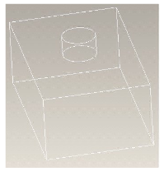
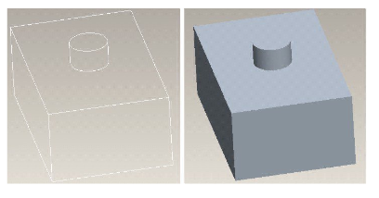
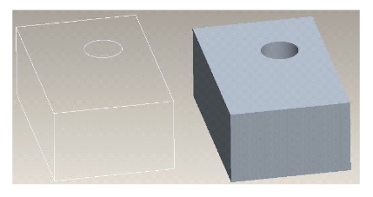
5.1.2 形体的存储模型
线框模型的二义性
第一种解释
第二种解释

Slide 16
5.1.2 形体的存储模型
2、表面模型（Surface Model）
表面模型是以物体的各表面为单位来表示形体特征。它在线框模型的基础上，增加了边与面的结构信息，给出了顶点、顶点与边、边与面之间的二层拓扑信息。因此，它可以描述物体的表面特征。
其顶点表和边表与线框模型中的完全相同，增加了一个面表，记录边与面之间的拓扑关系。

Slide 17
5.1.2 形体的存储模型
例：表面模型的数据结构原理见图5-2 ，其顶点表和边表同表5-1和表5-2，面表见表5-3。
Z
F5
F2
c
E7
V8
V7
F6
E12
E11
E8
E6
F4
描述对象：物体的外表面
数据结构：顶点表+边表+面表
E3
V4
V3
V6
V5
E5
b
Y
E4
E2
E9
E10
V1
a
E1
V2
F3
X
F1
图5-2 长方体的顶点、边和面

Slide 18
5.1.2 形体的存储模型
表5-3 长方体的面表
面号
F1
F2
F3
F4
F5
F6
边号
E1 E2 E3 E4
E5 E6 E7 E8
E1 E10 E5 E9
E2 E11 E6 E10
E3 E12 E7 E11
E4 E9 E8 E12

Slide 19
5.1.2 形体的存储模型
表面模型的特点：
优点：采用表面模型可以对产品作消隐、着色、剖面、表面积计算、曲面求交等操作。还擅长于构造复杂的曲面物体，如模具、汽车、飞机等表面。
缺点：它对物体的内部和外部、空心还是实心等信息还不能指明，所以只适用于对物体外壳的描述。实体模型弥补了这些缺点。

Slide 20
5.1.2 形体的存储模型
3、实体模型
实体模型采用有向边右手法则来确定所在面的外法线方向，以描述表面的哪一侧存在实体。
有向边右手法则：用右手沿着边的顺序方向握住，大拇指的指向则为该面的外法线方向。
将表面模型中的面表改成环表，就可以确切地分清体内体外，形成实体模型。
数据结构：顶点表+边表+环表

Slide 21
5.1.2 形体的存储模型
例：规定正向指向体外，如图5-3。将表5-3的面表改成表5-4的环表。
体外
图5-3 有向边确定外法线方向
表5-4 长方体的环表
面号
F1
F2
F3
F4
F5
F6
边号
E1 E2 E3 E4
E8 E7 E6 E5
E1 E9
E5 E10
E2 E10 E6 E11
E3 E11 E7 E12
E4 E12 E8 E9

Slide 22
5.2 三维实体表示方法
形体的线框模型、表面模型和实体模型是一种广义概念，并不反映形体在计算机内部，或对最终用户所用的具体表示方式。
从用户角度看，形体的表示以特征表示法和构造的实体几何表示法（CSG）较为方便；
从计算机对形体的存储管理和操作运算的角度看，形体的表示以边界表示法（BRep）最为实用。
为了适合某些特定的应用要求，形体还有一些其他的表示方法，比如单元分解表示法和扫描表示法。

Slide 23
5.2.1 构造的实体几何表示法（CSG）
1、基本思想：
复杂形体可用简单形体（体素）的组合来表示。通常用正则集合运算来实现这种组合，还可以配合执行某些几何变换（如平移、对称、旋转等）。
2、两大要件：
基本材料：体素（如长方体、圆柱体、球体等）
处理方法：正则集合运算（交、并、差运算）+ 几何变换

Slide 24
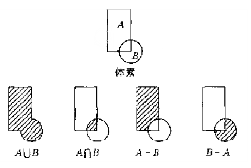
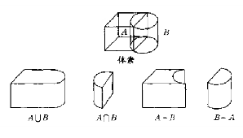
5.2.1 构造的实体几何表示法（CSG）
3、正则集合运算：
∪*、∩*、―*分别称为正则并、正则交、正则差。
2D集合运算
3D集合运算

Slide 25
5.2.1 构造的实体几何表示法（CSG）
4、数据结构——CSG树：
形体的CSG表示可看成是一棵有序二叉树，称为CSG树。
叶子结点：表示参与运算的基本体素或是一个几何变换矩阵。
中间结点：表示操作，即正则集合运算或几何变换。
根结点：表示最终结果，即整个形体。
CSG树无二义性，但不唯一，它的定义取决于所用的体素以及所允许的几何变换和正则集合运算算子。

Slide 26
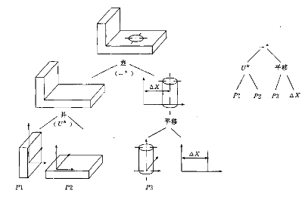
5.2.1 构造的实体几何表示法（CSG）
定义形体的CSG树

Slide 27
5.2.1 构造的实体几何表示法（CSG）
5、CSG表示法的特点
优点：
  数据结构较简单，数据量较小，内部数据的管理较容易。
  每个CSG表示都和一个实际的有效形体相对应。
  CSG表示可方便地转换成边界表示，从而可支持广泛的应用。
  比较容易修改CSG表示形体的形状。
缺点：
  产生或修改形体的操作种类有限，基于集合运算对形体的局部操作不易实现。
  由于形体的边界几何元素（点、边、面）隐含地表示在CSG中，故显示与绘制CSG表示的形体需要较长时间。

Slide 28
5.2.2 边界表示法（BRep）
1、形体的BRep表示法：
通过边定义一个面，通过面而定义体。这样，一个物体可以表示为它的有限数量的边界表面的集合，表面可能是平面，也可能是曲面；每个表面又可用它的边界的边加以表示；每条边又可用它的边界端点加以表示。
所以，边界表示法就是用面、环、边、点来定义形体的位置和形状。记录构成形体的所有几何元素的几何信息及拓扑信息。
数据结构：可以采用三个表结构，即顶点表、边表、面表

Slide 29
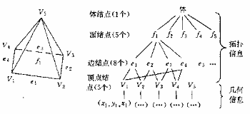
5.2.2 边界表示法（BRep）
四棱锥的BRep表示

Slide 30
5.2.2 边界表示法（BRep）
2、BRep表示法的特点：
优点：
  形体的点、边、面等几何元素是显示表示的，使得绘制BRep表示形体的速度较快，而且比较容易确定几何元素间的连接关系。
  对形体的BRep表示可有多种操作和运算。
缺点：
  数据结构复杂，需要大量的存储空间，维护内部数据结构的程序比较复杂。
  修改形体的操作比较难以实现。
  BRep表示并不一定对应一个有效形体，即需要有专门的程序来保证BRep表示形体的有效性、正则性。

Slide 31
5.2.3 扫描表示法
1、定义：
是指通过平移、旋转等变换来构造三维物体的方法。一个集合在空间运动就能“扫”成一个实体。
2、扫描方法：
通常用二维形体及它的运动轨迹来表示扫描生成的物体。有两种扫描方法：
  平移扫描
  旋转扫描

Slide 32
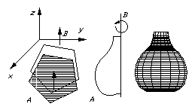
5.2.3 扫描表示法
3、平移扫描：
图中A是一个二维的五边形，B是一条有向的直线，相当于运动轨迹，A沿着B路径进行扫描运动，则形成图中所示物体（五棱柱）。由于路径B的表达很简单，集合A的表示可用A的边界的边来表示。

Slide 33
5.2.3 扫描表示法
4、旋转扫描：
图中的物体可以看作为集合A按绕Z轴旋转的路径B运动而成。集合A是一个二维形体，可用其边界的边来表示。

Slide 34
5.2.4 特征表示法
1、定义：
特征表示是用一组特征参数来定义一组类似的物体。
2、特征从功能上可分为：
形状特征：如体素、孔、半径等。
材料特征：如硬度、密度、延展度、热导度等。
精度特征：如行位公差、尺寸公差、表面光洁度等。
装配特征：如装配体中各零件的位置关系、功能关系、动力学关系等。
…………

Slide 35
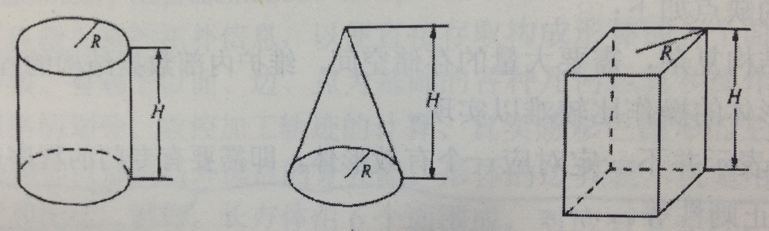
5.2.4 特征表示法
例：若只考虑形状特征，一个圆柱或圆锥就可以用参数组(R, H)来定义，其中R、H分别表示底面半径和高；一个正n 棱柱可用参数组(n, R, H)定义，其中R、H分别表示底面正多边形的外接圆半径和高。

Slide 36
5.2.4 特征表示法
3、特征表示主要适用于工业上定型的标准件
简单的标准件，比如立方体、圆柱体等。复杂的标准件，比如齿轮、轴承等。
所有标准件可以保存在一个数据库中，使用时用户只要指定适当的参数值即可。用户还可以根据需要向数据库中添加新的体素类型。对于每一类体素分别有专门的程序用于对其进行各种计算。

Slide 37
5.2.5 单元分解表示法
1、单元分解表示的基本原理：
将形体按某种规则分解为小的更易于描述的部分，每一小部分又可分为更小的部分，持续分解过程直至每一小部分都能直接描述为止。
2、采用的数据结构：
八叉树：一种层次数据结构，是将三维区域分成八等分得到。

Slide 38
5.2.5 单元分解表示法
首先，在空间中定义一个能够包含物体的立方体。立方体的三条棱边分别与X、Y、Z轴平行，边长为2^{n}。若立方体内的空间完全由物体所占据，则物体可用该立方体来表示，否则将立方体在X、Y、Z轴三个方向都二等分，整个立方体共等分为八个小块，每块仍为一个
小立方体，其边长为原立方体边
长的1/2。将这八个小立方体依次
编号为0，1，2，…，7。
Z
6
7
4
5
3
0
1
X
八叉树的结点编码

Slide 39
5.2.5 单元分解表示法
若某一小立方体的体内空间全部被物体所占据，则将此立方体标识为 “Full”；若它与物体无交，则该立方体被标识为 “Empty”；否则将它标识为“Partial”，并继续分割。依此方式，物体在计算机内可表示为一棵八叉树。
凡是标识为“Full”或“Empty”的立方体均为终端结点，而标识为“Partial”的立方体为非终端结点。
最后，当分割生成的每一小立方体的边长为单位长时，分割终止。此时可将每一小立方体标识为“Full”。

Slide 40
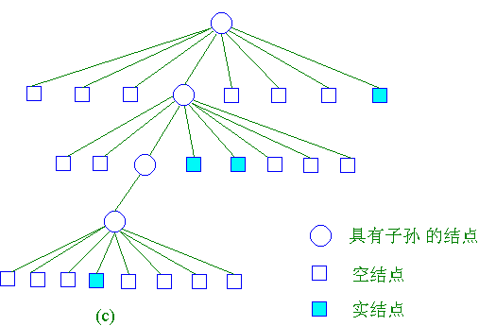
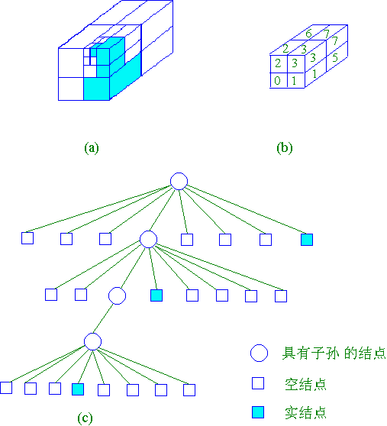
5.2.5 单元分解表示法

Slide 41
5.3 布尔运算
一、多边形布尔运算的概念：
是指在两个多边形之间进行并、交、差的运算。
设有两个多边形A和B，它们之间进行布尔运算的结果：
A和B的并运算，记作A∪B ，其结果是既有A的部分也有B的部分，结果(a) 。
A和B的交运算，记作A∩B，其结果是只有A和B的共同部分，结果(b) 。
A和B的差运算，记作A-B，其结果是在A中去掉了B的部分，结果(c) 。

Slide 42
5.3 布尔运算
A
B
(a)
(b)
(c)
多边形的布尔运算

Slide 43
5.3 布尔运算
二、多边形的描述：
多边形的组成：顶点 + 边
描述多边形的数据结构：顶点表 + 环表（环表是由组成多边形的顶点按一定的顺序连接而成）
一个平面多边形可以只有一个外轮廓；也可以既有一个外轮廓，又有一个或多个内轮廓（孔）。
外环：由外轮廓顶点按逆时针方向组成的环；
内环：由内轮廓顶点按顺时针方向组成的环。

Slide 44
5.3 布尔运算
例：外环为 1—2—3—4—5—6—1；内环为 7—8—9—10—7。
4
4
5
3
5
3
8
9
6
6
7
10
2
2
1
1

Slide 45
5.3 布尔运算
三、多边形重叠性检验：
1、多边形的最小包含矩形
是指能包含该多边形的最小矩形。该矩形的四条边分别平行于两坐标轴，矩形的位置和大小可以用 x_{min}、x_{max}、y_{min}、y_{max}四个参数来定义，这四个参数是多边形顶点坐标中的极值。
Y
y_{max}
y_{min}
X
x_{min}
x_{max}

Slide 46
5.3 布尔运算
2、重叠性检验
为了排除两个多边形互不重叠的情况，可以利用多边形的最小包含矩形。
(a)
(b)
(c)

Slide 47
5.3 布尔运算
① 如果两个多边形的最小包含矩形不发生相互重叠，则这两个多边形必定不会相互重叠，此时必定有以下四个不等式中的一个得到满足：
x_{amax}<=x_{bmin}
x_{amin}>=x_{bmax}
y_{amax}<=y_{bmin}
y_{amin}>=y_{bmax}
(a)

Slide 48
5.3 布尔运算
② 只有当两个最小包含矩形发生相互重叠时，即四个不等式均不满足，则它们所包含的多边形才有可能互相重叠（也可能不重叠，如图 b）。此时为了进一步确定多边形是否会相互重叠，则还要进行更深一步的逐边判断。
(b)
(c)

Slide 49
5.3 布尔运算
四、布尔运算的规则
当两个多边形相互重叠时，分别表示两多边形的两个环相交，交点将相交的两条有向线段分为两部分：环内部分和环外部分，分别表示处于另一个环的内部或外部。
出点和入点：当一个环的有向线段经过交点进入另一个环，则该交点为入点；反之，若是走出另一个环，则该交点为出点。
环的扩充：当两个环由于相交而产生交点后，交点的加入使得原来的环被扩充。

Slide 50
5.3 布尔运算
4
3
A
8
12
7
11
10
B
1
9
2
5
6
多边形A的环：
原来为1-2-3-4-1，扩充为1-9(入点)-2-11(出点)-3-4-1。
多边形B的环：
原来为5-6-7-8-5，扩充为5-6-7-12(入点)-8-10(出点)-5。

Slide 51
5.3 布尔运算
1、并运算
顺着环的方向搜索，当遇到的交点为入点时，则从该点在另一个环上的对应点转入另一个环，而沿另一个环的方向搜索；当遇到的交点为出点时，则继续顺本环进行。
4
3
A
8
12
7
11
10
B
1
9(入)
2
11(出)
3
4
1
9
2
5
6
4
3
10(出)
5
6
7
12(入)
8
12
7
11
10
1
9
5
6

Slide 52
5.3 布尔运算
2、交运算
顺着环的方向搜索，当遇到的交点为出点时，则从该点在另一个环上的对应点转入另一个环，而沿另一个环的方向搜索；当遇到的交点为入点时，则继续顺本环进行。
4
3
A
8
12
7
11
10
B
1
9(入)
2
11(出)
3
4
1
9
2
5
6
10(出)
5
6
7
12(入)
8
8
11,12
9,10
2

Slide 53
5.3 布尔运算
3、差运算
首先，将差环的方向倒转过来，然后，按照并运算相同的规则进行处理。
4
3
A
8
12
7
11
10
B
1
9
2
1
9(入)
2
11(出)
3
4
5
6
10(出)
5
6
7
12(入)
8
4
3
8
11,12
1
9,10

Slide 54
5.3 布尔运算
根据对多边形布尔运算的分析，归纳出算法步骤如下：
①建立参加布尔运算的多边形的顶点表和环表；
②应用多边形重叠性检验，判别两个多边形的关系；
③求出两个多边形边的有效交点，扩充顶点表和环表，并分别标识交点为出点或入点；
④以一个交点为出发点，按布尔运算的规则进行搜索；
⑤按照搜索经过的路径，在顶点之间连线输出。也可以在搜索过程中记录下路径，待搜索结束后，按照记录下的路径顶点统一绘线输出。

Slide 55
5.4 分形几何造型
5.4.1 分形几何的产生和定义
一、分形几何的产生
欧氏几何的主要描述工具是直线、平滑曲线、平面以及边界整齐的平滑曲面，这些工具适合于描述抽象图形或人造物体的形态，但不适合于描述复杂的自然景物形态，比如山、树、草、火、云、波浪等。如果用直线、圆弧、样条曲线等去建模生成，其逼真程度就非常差。因为从欧氏几何来看，它们是极端无规则的。为了解决复杂图形生成问题，分形（Fractal）几何造型应运而生。

Slide 56
5.4.1 分形几何的产生和定义
二、关于分形几何的两个典型的研究案例
案例1： Heige Von Koch研究了一种“雪花”图形。将一个等边三角形的三边都三等分，在中间的那一段上再凸起一个小正三角形，这样一直下去，理论上可证明这种不断构造成的雪花周长是无穷的，但其面积却是有限的。欧氏几何对这种雪花的描述无能为力。

Slide 57
5.4.1 分形几何的产生和定义
案例2：Mandelbrot举了一个海岸线的例子。假设要测量不列颠海岸线的长度，可以用一个1000m的尺子，一尺一尺地向前量，同时数出有多少个1000m，这样得到一个长度L1。然而这样测量会漏掉许多小于1000m的小湾，因而结果不准确。如果尺子缩到1m，则会得到一个新的长度L2，显然L2＞L1。一般来说，若用长度为r的尺子来量，将会得到一个与r有关的数值L(r)。与Koch雪花一样，r→0，L(r)→∞。也就是说，不列颠海岸线的长度是不确定的，它与测量用的尺子长度有关。

Slide 58
5.4.1 分形几何的产生和定义
三、分形几何的定义
Mandelbrot首次提出了分形及分形几何的概念，并创造出Fractal（分形）这个词，其原意是不规则、支离破碎。
分形几何是一门以非规则几何形状为研究对象的几何学。

Slide 59
5.4.2 分形维数与分形几何造型
一、分形维数
Koch雪花与海岸线的共同特点：它们都具有细节的无穷回归，随着测量尺度的减少都会得到更多的细节。换句话说，就是将其中的一部分放大会得到与原来部分基本一致的形态，这就是复杂现象的自相似性。
为了定量地刻划这种自相似性，在分形几何中引入了分数维的概念。

Slide 60
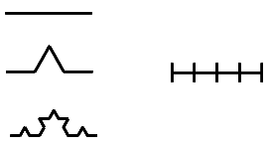

5.4.2 分形维数与分形几何造型
设N为每一步细分的数目，S为细分时的放大（缩小）倍数（即S值为细分后每段的长度与原来长度之比），则分数维D定义为：
以Koch雪花为例：每一步细分线段的个数为4，细分时的放大倍数为1/3，则雪花边线的分数维 D=log4/log3=1.2619。如果按欧氏几何方法，如将一线段四等分，则N=4，S=1/4，D=1。

Slide 61
5.4.2 分形维数与分形几何造型
二、分形几何造型
分形几何的引入，为研究复杂形体提供全新角度，使人们从无序中重新发现了有序。计算机图形学也从中受到启发，形成了以模拟自然界复杂景象和物体为目标的分形几何造型
分形几何造型：是利用分形几何学的自相似性，采用各种模拟真实图形的模型，使整个生成的景象呈现出细节的无穷回归性质的方法。

Slide 62
5.4.2 分形维数与分形几何造型
与传统欧氏几何相比，分形几何有如下特点：
① 从整体上看，分形几何图形是处处不规则的。例如，海岸线和山川形状，从远距离观察，其形状是极不规则的。
② 在不同尺度上，图形的规则性又是相同的。海岸线和山川形状，从近距离观察，其局部形状和整体形态相似，它们从整体到局部是自相似的。
③ 传统欧氏几何的对象具有一定的特征长度和标度，擅长描述人类生产的工业产品的规则形状。分形几何是无特征长度和标度的，擅长描述自然界存在的景物，分形几何图形具有自相似性和递归性，比较适于用计算机迭代生成。

Slide 63
5.4.3 典型的分形曲线
一、 Von Koch曲线
瑞典数学家Von Koch发现了一种曲线，这种曲线有一个奇怪的特性：它处处连续，但处处不光滑、不可微。在当时认为是一种与常规不同的“病态”曲线，称为Von Koch曲线。如果在一个正三角形上按生成规则生成，则曲线形状像一朵雪花，又称为Koch雪花曲线。
Von Koch曲线是一种典型的分形曲线，在分形理论的建立过程中，Von Koch曲线具有重要地位。

Slide 64


5.4.3 典型的分形曲线
Von Koch曲线的发生器
源图形通常是一条直线段或一个多边形。在曲线生成过程中，其变形规律是将源图形中的直线段用一段折线来代替，该折线称为发生器。
将一条直线段进行三等分，在中间的那一段再凸起一个小正三角形，图(a)为Von Koch曲线的发生器。然后再对每条直线段重复上述处理过程，图(b)为递归5次后所生成的Von Koch曲线。
(a)
(b)

Slide 65
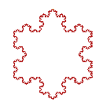
5.4.3 典型的分形曲线
如果源图形为一个等边三角形，生成的曲线形状与雪花类似，称为Koch雪花曲线。

Slide 66
5.4.3 典型的分形曲线
Von Koch曲线的绘制
基本思想：Koch曲线是通过不断细分递归生成的，因此，可采用递归调用的方法，由发生器产生Koch曲线。

Slide 67
5.4.3 典型的分形曲线
例：给定一条直线段，求递归次数为N的Koch曲线。
X
leng
α
(LPX, LPY)
Y
如图：一条红色的直线段，起始点坐标为(LPX, LPY)与X轴正向的夹角为α，直线段的长度为leng。

Slide 68
5.4.3 典型的分形曲线
X
④
③
②
①
α
(LPX, LPY)
Y
如图：递归一次的Koch曲线，应为4段，每段分别用数字①~④标识，蓝色的点表示每段的起始点位置。

Slide 69
5.4.3 典型的分形曲线
X
④
③
②
①
α
(LPX, LPY)
Y
直线段①：起始点坐标(LPX, LPY)，与X轴正向夹角为α
直线段②：起始点坐标(LPX+leng*cosα/3.0, LPY-leng*sinα /3.0)，与X轴正向夹角为α+60

Slide 70
5.4.3 典型的分形曲线
X
④
③
②
①
α
(LPX, LPY)
Y
直线段③：起始点坐标(LPX+leng*cosα/3.0+leng*cos(α+60)/3.0, LPY-leng*sinα/3.0-leng*sin(α+60)/3.0)，与X轴正向夹角为α-60
直线段④：起始点坐标(LPX+2*leng*cosα/3.0, LPY-2*leng*sinα/3.0)，与X轴正向夹角为α

Slide 71
5.4.3 典型的分形曲线
绘制Koch曲线的函数原型：
void Koch(double leng, int n, int N, double LPX, double LPY, double ANGLE)
参数：
  leng：直线段的长度；
  n：当前的递归次数；
  N：要递归的次数；
  LPX，LPY：直线段的起始点坐标；
  ANGLE：直线段与X轴正向的夹角（即α）。

Slide 72
5.4.3 典型的分形曲线
当n=N时：该段直线是Koch曲线上的直线，画出该直线。
当n<N时：
Koch(leng/3, n+1, N, LPX, LPY, ANGLE);
Koch(leng/3, n+1, N, LPX+leng*cos(ANGLE)/3,
LPY-leng*sin(ANGLE)/3, ANGLE+60);
Koch(leng/3, n+1, N, LPX+leng*cos(ANGLE)/3
+leng*cos(ANGLE+60)/3, LPY-leng*sin(ANGLE)/3.0
-leng*sin(ANGLE+60)/3, ANGLE-60);
Koch(leng/3, n+1, N, LPX+2*leng*cos(ANGLE)/3.0,
LPY-2*leng*sin(ANGLE)/3, ANGLE);

Slide 73
5.4.3 典型的分形曲线
二、植物树木的分形模拟
用发生器产生植物树木的分形图形。发生器就是生成复杂分形图形的最小基本图元。不同的植物树木分形图形只需给出不同的发生器即可。
如Koch曲线的发生器：

Slide 74
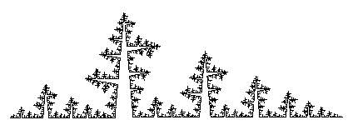
5.4.3 典型的分形曲线
例1：针叶树的树林分形图形及其发生器。

Slide 75
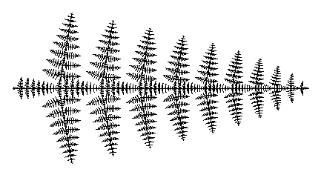
5.4.3 典型的分形曲线
例2：羊凿树叶的分形图形及其发生器。

Slide 76
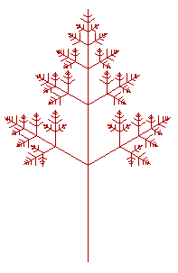
5.4.3 典型的分形曲线
绘制原则：先按某一方向画一条直线段，然后在此线段上找到一系列节点（例如7个），在每一个节点处分别向左、右偏转 60° 各画一条分枝。节点位置和节点处所画分枝的长度的比值各按0.618分割。

